Slide 1
RTP对H264的封包
介绍FU-A的封包格式及解析

Slide 2
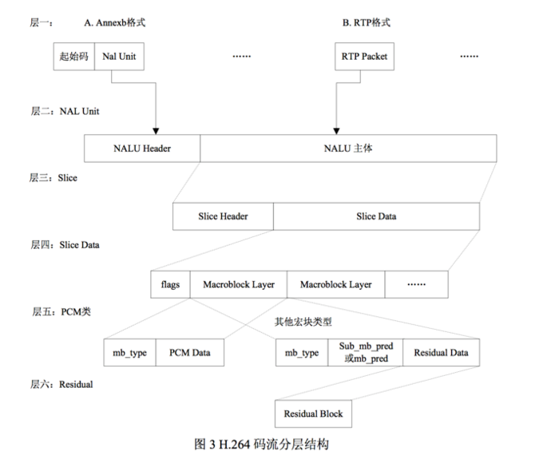
携带H264的RTP的包结构

Slide 3
几种封包格式
RFC 3984文档中定义RTP包中携带H264的几种方式:STAP(STAP-A/B)一个RTP包中携带多个NALU单元，这些NALU的时间戳都一致。MTAP 一个RTP包中携带多个NALU单元，这些NALU的时间戳不一致。FU(FU-A/B)一个NALU由多个RTP包携带。

Slide 4
FU-A封包
分包的目的：图像经过编码器产生NALU后，其数据是很可能大于UDP所能携带的最大负载长度(受MTU的大小的限制)，所以一个NALU会被分到多个RTP包中携带。

Slide 5
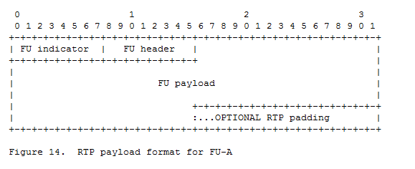
FU-A包结构
整体结构

Slide 6

FU indicator结构：
F：指示该NALU是否有错误
NRI：指示该NALU的重要性
Type：指示该NALU的分包模式，FU-A的值为28

Slide 7
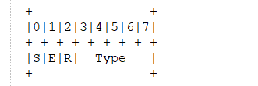
FU header结构
S:1位 标识FU包的开始
E:1位 标识FU包的结束
R:1位 保留位，设置位0
Type:5位 指示NALU的类型

Slide 8
END

